Slide 1






ATELIER REGIONAL DE PARTAGE
Les modes alternatifs de financement de la formation professionnelle en Afrique face aux défis du futur
Saly-Portudal (Sénégal), 16-18 novembre 2021
Avec l’appui technique et financier de :

Slide 2
La digitalisation de l’EFTP en Afrique: rôle et opportunités pour les fonds
Ibrahima DIAGNE, Expert en transformation digitale
Avec l’appui technique et financier de :

Slide 3
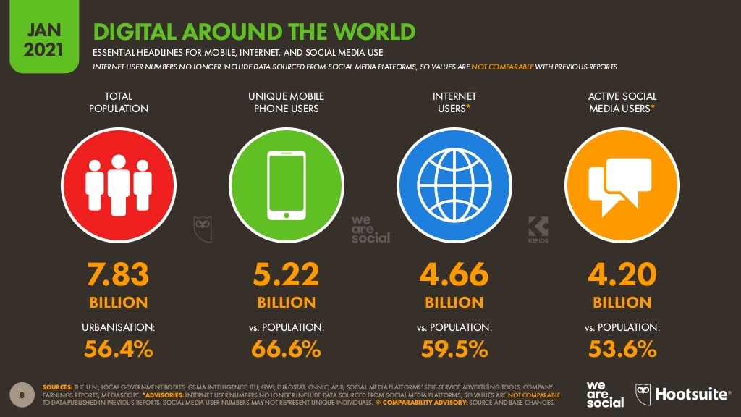
Qu’est ce que le digital en 2021?

Slide 4
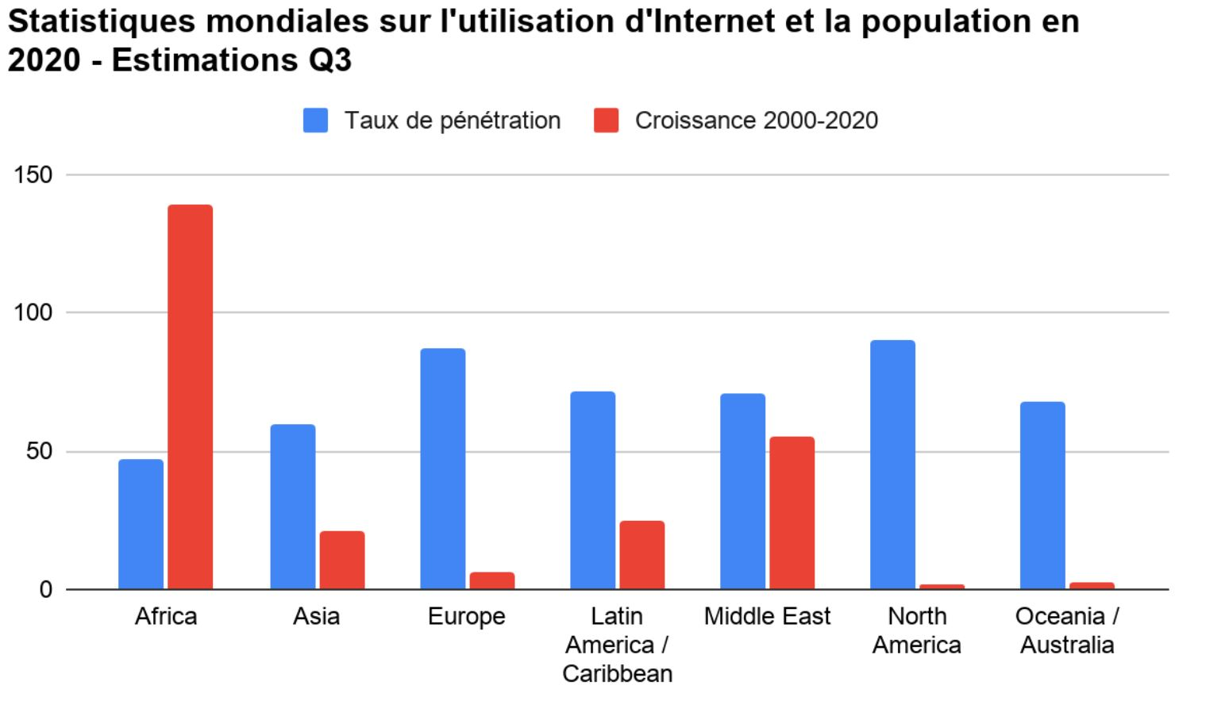

Slide 5

Les vrais défis de l’EFTP face à ces transformations?
De nouveaux métiers
De nouveaux modes d’apprentissage
Une accélération des mutations
De nouvelles exigences des apprenants et des entreprises

Slide 6

De nouveaux outils
digitaux

Slide 7

Pour un nouvel apprenant
connecté

Slide 8

Dans un nouveau marché
distance

Slide 9

Exigeant de nouvelles compétences
Variée et fluctuant

Slide 10
Les contraintes à lever?
Eviter la culture des préalables
Contrarier le conservatisme et l’attentisme
Relever et adapter les compétences aux défis
Mobiliser les moyens et la volonté politique
indispensable à la transformation

Slide 11
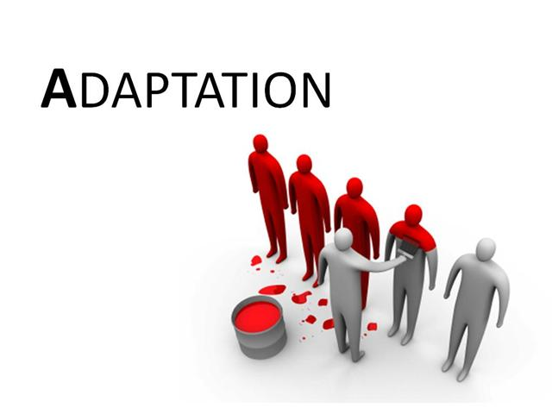
PILOTAGE DU CHANGEMENT
TRADITION
CHANGEMENT
APPROPRIATION
CONFORT
PERTURBATION
BENEFICES
PARTAGER LES
RESULTATS DU
CHANGEMENT
COMMUNIQUER
SUR LE
CHANGEMENT
RISQUE
AMELIORER LES
CONDITIONS DU
CHANGEMENT
ACCOMPAGNER
LE CHANGEMENT
INDIFFERENT
Sceptique
HOSTILE
Partisan
PARTISAN
Contraint
Notes:
Pour passer du changement à l’appropriation dans l’EFTP, les Fonds de Formation jouent un role clé (lead)

Slide 12
“IL FAUT FAIRE AVEC CE QU’ON A, TOUT EN EXIGEANT D’AVOIR CE QU’IL FAUT”

Slide 13

Quid du financement?

Slide 14
“DES FINANCEMENTS INCERTAINS ET IRREGULIERS FONT PLUS DE MAL QUE L’ABSENCE DE FINANCEMENT”

Slide 15
MERCI
idiagne@msn.com
Avec l’appui technique et financier de :

Slide 16
Pour en savoir plus
E-conférence thématique sur la transition digitale en EFTP (25 octobre- 6 novembre, forum PEFOP)
Comment gérer et planifier l’EFTP face à la covid?, portail web PEFOP

